Slide 1
Padrões de Projeto II
Prof. Paulo José de Carlo Almeida

Slide 2
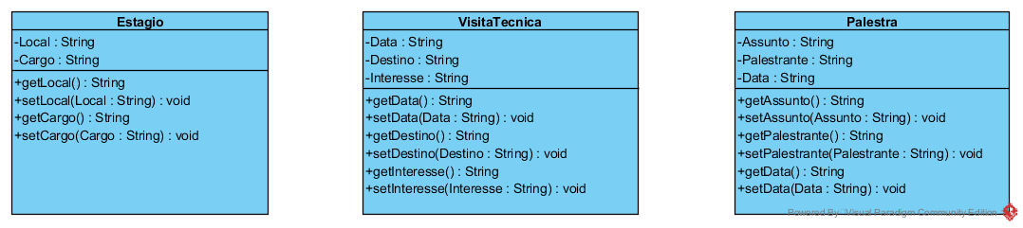
Problema
Pretende-se apresentar para os alunos através de um Sistema as vagas de estágio, visitas técnicas e palestras;
Lembremos que desejamos resolver este problema usando, obrigatoriamente, as classes abaixo;
Também lembramos que o IF será algo não desejado.

Slide 3
Solução (Padrão Adapter)
Criaremos então um conjunto de classes intermediárias que irão fazer o trabalho mediante a uma Interface contendo um método que será implementado para acessar os dados das classes Estagio, VisitaTecnica e Palestra;

Slide 4
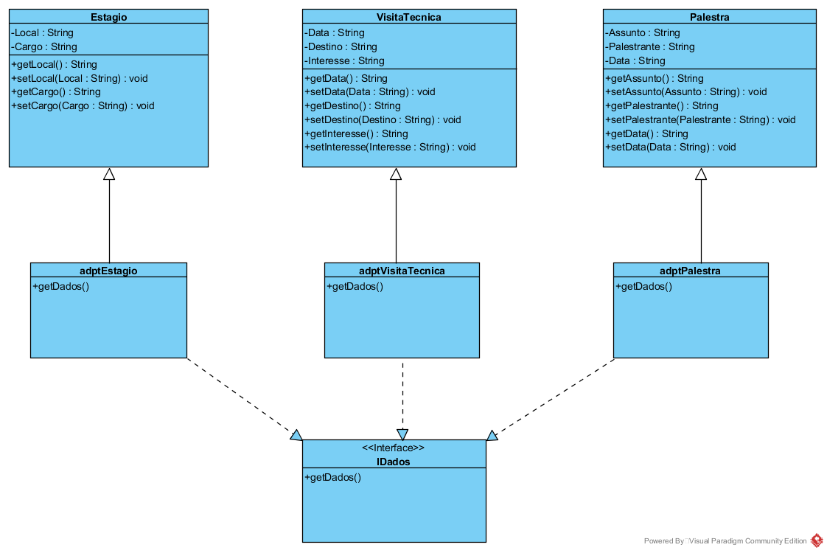
Modelagem da Solução

Slide 5
Explicação
Percebeu que o método getDados() na Interface não tem corpo?
Classes com prefixo “adpt” implementam o método getDados() da interface;
E também herdam comportamentos e atributos de suas respectivas classes superiores;

Slide 6
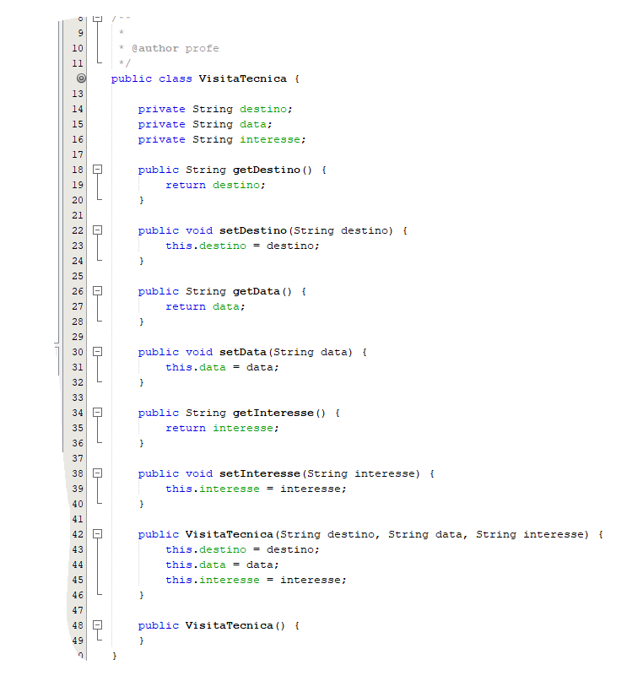
Implementação

Slide 7
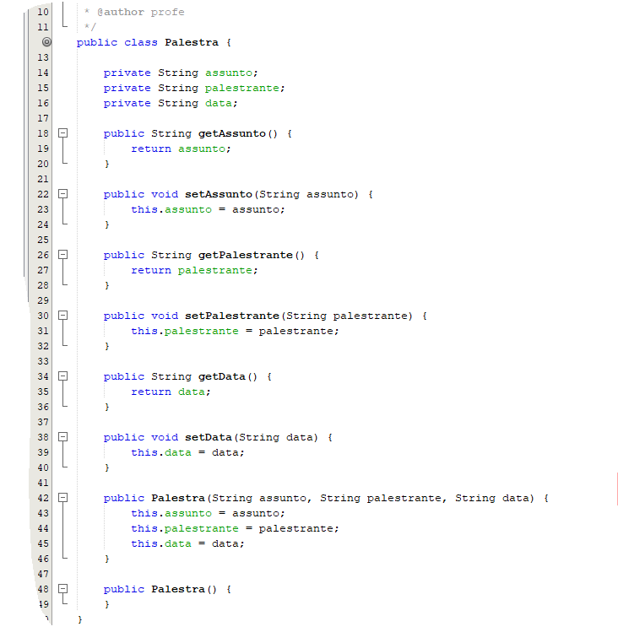
Implementação

Slide 8
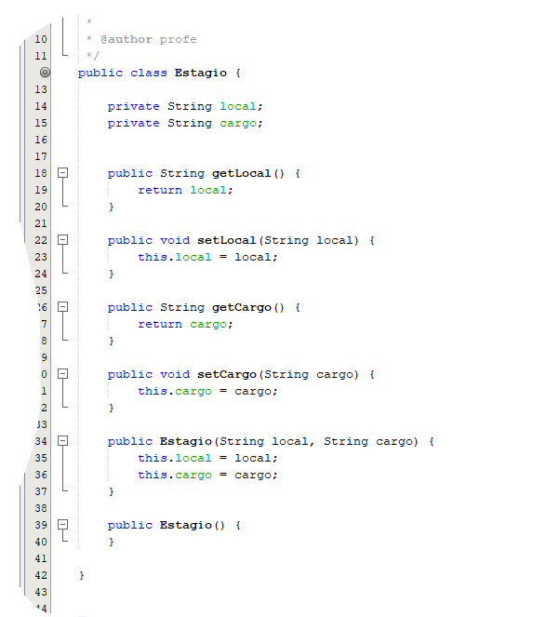
Implementação

Slide 9
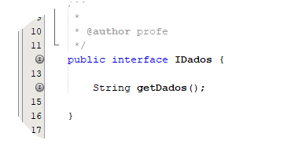
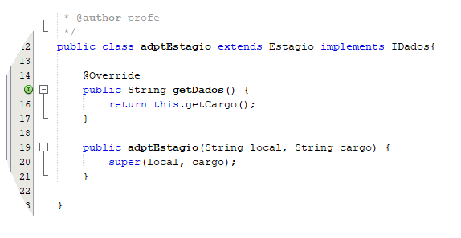
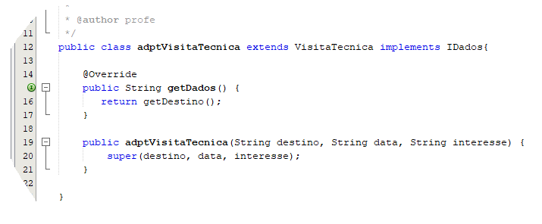
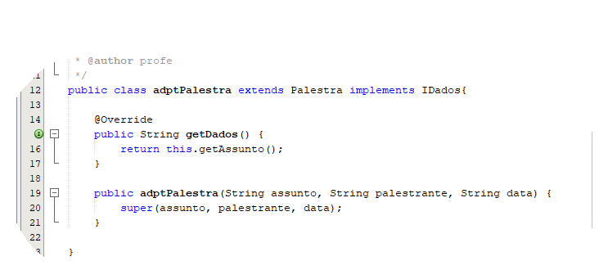
Implementação

Slide 10
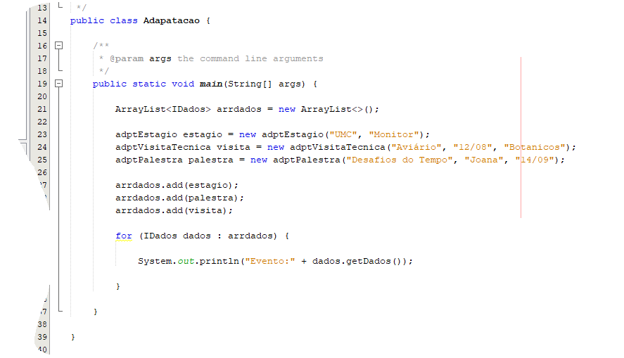
Teste da Solução

Slide 11
Exercício
Altere o Código implementando mais uma classe chamada CursoExtraCurricular
Altere as demais classes para que mais dados sejam apresentados para o aluno de forma a indicar do que se trata cada evento apresentado.

